Slide 1
Способности детей и подростков с расстройствами аутистического спектра
Токарская Л.В., к.психол.н., доцент

Slide 2
Расстройства аутистического спектра (РАС) – термин, используемый для описания группы расстройств развития центральной нервной системы
«Аутизм» – явная необщительность, стремление уйти от контактов, действительности с фиксацией на внутреннем мире аффективных переживаний.
При этом контактность при аутизме может быть разной степени выраженности: от полной отрешенности от окружающего до трудностей в организации общения и взаимодействия.

Slide 3
Частота встречаемости:
3-6 на 10 000 детей (детский аутизм) или не более чем 0,1% от детского населения, 21-26 на 10 000 детей – аутистические черты.
В настоящее время частота РАС приближается к 1,5%, а по некоторым данным - наблюдается у 1 из 68 детей (Kim Y. S., Leventhal B. L., Koh Y. J. et al., 2011).
У мальчиков встречается в 4-5 раз чаще, чем у девочек.

Slide 5
М. Доусон, И. Сульер, М.Э. Гернсбахер, Л. Моттрон указывают на то, что интеллект аутистов недооценивается.
Scheuffgen, K., Happé, F., Anderson, M., & Frith, U., отмечали, что скорость обработки информации и реагирования у детей с РАС, имеющих коэффициент интеллекта «ниже среднего», соответствует скорости нормативно развивающихся сверстников. При этом, задания в виде компьютерной игры, направленные на определение длины линий, предлагались также детям с умственной отсталостью.

Slide 6
У детей с РАС выявляются так называемые «савантические навыки» Happé F (1999); Scheuffgen, K., Happé, F., Anderson, M., & Frith, U. (2000); Treffert, D.A. (1988), Frith, U. (1989a, 1989 b), которые проявляются в виде выдающихся способностей в одной или нескольких областях знаний, контрастирующих с «общей ограниченностью личности».
Такие парциальные способности, или савантические навыки дети могут демонстрировать в математике, музыке, рисовании, визуально-пространственных тестах, возможностях механической памяти, что, может быть объяснено, тем, что аутизм характеризуется таким когнитивным стилем, который смещен в сторону локальной, а не глобальной обработки информации и обозначается термином «weak central coherence» (слабость центрального согласования) (Ф. Хаппе).

Slide 7
Гипотеза слабого центрального согласования предсказывает, по мнению Ф Хаппе, что «люди с аутизмом и их родственники будут характеризоваться искусностью только в тех механических системах, в которых даёт преимущество фокусировка на деталях. Слабость центрального согласования также простирается за пределы визуально-пространственной области и предсказывает кусочную обработку информации в вербальных задачах, не описываемую просто превосходной "народной физикой"» (интуитивным пониманием физических систем), о которой говорит Барон-Коэн. В работах Ф. Хаппе отмечается, что савантические навыки распространены у людей с аутизмом в десять раз чаще, чем у людей с другими ментальными дисфункциями, и встречаются в одном случае из десяти, а «если включить навыки за пределами этих областей, такие как удивительно хорошее собирание паззлов, то подавляющее большинство людей с аутизмом могут быть классифицированы как демонстрирующие некоторые специфические таланты».

Slide 8
Количество исследований, посвященных изучению данного феномена крайне недостаточно, и в основном, это зарубежные работы. Очевидно, что развитие даже крайне узких способностей и интересов могло бы открыть возможность для определения наиболее эффективных путей обучения данной категории детей, определения профиля подготовки, а в дальнейшем – могло бы определить выбор профессии и возможность трудоустройства, социализации и адаптации их в общество.
Многие лица с РАС будут крайне ограничены в выборе места работы, не смогут быть мобильными (своевременно проходить переобучение, осваивать что-то новое, менять направление, род деятельности, место работы), как этого требует современный рынок труда. Однако, и в настоящее время остается необходимость в людях, способных качественно решать какие-то конкретные, возможно, узкие задачи.

Slide 9
Цель работы: исследование представлений родителей и специалистов о способностях и интересах детей с РАС.
Для проведения исследования была разработана анкета для родителей, включающая 13 вопросов и опросник для специалистов, в который были включены вопросы о том, отмечали ли они наличие способностей (возможно, крайне узких) у детей с РАС, при положительном ответе их просили уточнить, в чем именно проявляются эти способности.

Slide 10
В исследовании приняли участие 16 родителей, воспитывающих детей с расстройствами аутистического спектра и 10 специалистов, работающих с данной категорией детей. Опыт работы специалистов с детьми с РАС составил от 5 до 15 лет, среди них – педагоги-психологи, учителя, учителя-логопеды, работающие как в государственных образовательных организациях, так и индивидуально. Кроме того, каждый из них имеет опыт работы с большим количеством детей с РАС – от 20 до 100, среди которых были и дети с высокофункциональным аутизмом (синдром Аспергера) и те, у кого диагностирована умственная отсталость различной степени тяжести.

Slide 11
Возраст детей с РАС, чьи родители заполнили анкету, составил от 3 до 15 лет, при этом, 7 детей - дошкольного возраста; 6 – младшего школьного и трое подростков. Трое детей посещают общеразвивающий детский сад, четверо – коррекционную группу или сад; семеро – школу, реализующую адаптированные основные общеобразовательные программы, один ребенок обучается на дому, один – не посещает образовательные организации.

Slide 12
Спецификой данной выборки родителей стало то, что они сами отнесли себя к данной категории, поскольку, в настоящее время установление подобного диагноза имеет свои особенности и пока недостаточно распространено на территории Свердловской области и Российской Федерации в целом. По данным Министерства общего и профессионального образования Свердловской области, представленным на круглом столе 04.04.2017 года, посвященном 2 апреля – Всемирному дню распространения информации об аутизме, в дошкольных образовательных организациях на территории области, получают помощь 163 ребенка с РАС; в начальных классах общеобразовательных школ – 36; в школах, реализующих адаптированные основные общеобразовательные программы – 265.

Slide 13
Результаты исследования
Родителям предлагалось выбрать, область, в которой проявляются способности их ребенка и в качестве примеров предлагались: музыка, живопись и рисунок, лепка, рукоделие, математика, конструирование, филология (в том числе, иностранные языки), география и биология, а также свой вариант ответа.

Slide 14
Способности детей с расстройствами аутистического спектра

Slide 15
Специалисты указывали, в основном, на те же способности детей, что и родители, однако, частота указаний отличалась, так педагоги чаще родителей отмечали наличие математических способностей и указали на наличие языковых способностей детей, что было отмечено у родителей лишь в виде «декламации стихов и умения выстраивать ряды из полных и уменьшительно-ласкательных имен». Эксперты отмечали наличие парциальных способностей у детей с РАС, в тех областях, которые не упоминались родителями, определяя их, как «языковое чутье и интересный способ выражения мыслей», «хорошая механическая память, чаще на зрительные образы», «умение работать на компьютере» и др. Родители указали на «театральные способности» в виде «записывания и рассказывания историй, любви к выступлениям на сцене, знания ФИО писателей, поэтов и ученых». Кроме того, родителям предлагалось охарактеризовать конкретные проявления способностей их детей, и они отмечали наличие хорошего слуха, чувства ритма; придумывание сценариев, соединяя несколько сюжетов в один и добавляя своих героев; способность копировать при огромном внимании к деталям; рисование и лепка в огромных количествах персонажей сказок и мультфильмов, передает позы, эмоции, действия.
Эксперты характеризовали способности детей с РАС как: умение с ювелирной точностью вылеплять изделия; или повторять рисунки; выполнять упражнения по русскому языку на любое правило; складывать в уме трехзначные числа; умножать и делить, хотя в программе школы обучение этому не предусмотрено и др. Эксперты также отмечали, что ребенок, как правило, демонстрирует способности только в тех областях, которые ему интересны.
Полученные данные в целом совпадают с результатами исследований Happé, F., согласно которым у лиц с РАС отмечаются савантические навыки в таких областях, как музыка, изобразительное искусство, вычисления и память, «удивительно хорошее собирание паззлов». Интересным остается факт объяснения природы этих способностей, отражения этого в современных клинических и психолого-педагогических классификациях, а также учет данных при проведении обследований данной категории лиц.

Slide 16
Интересы детей с расстройствами аутистического спектра

Slide 17
На первое место нами определен интерес детей к You Tube, поскольку ему было отдано 307 выборов в опросе И. Сергиенко, транспорт выбрали 226 раз, а компьютерные игры – 189, однако, на наш взгляд, интересным является тот факт, что родители, принимавшие участие в нашем исследовании ни разу не выбрали этих позиций. К интересам детей с РАС, родители, принимавшие участие в нашем исследовании, отнесли пение песен, игру на музыкальном инструменте и прослушивание музыки, рисование, танцы, лепку, построение планов домов и подбор строительных материалов.
В исследовании И. Сергиенко, на наш взгляд, были названы крайне специфические интересы детей с РАС, такие как: пылесосы, стиральные машины и белье, титры перед и после фильмов, голуби, огонь, веревки и шнурки, ноги в колготках и коленки, уборка мусора, девушки с длинными волосами, молоток невролога, фото мимики людей, научные журналы, начитывание текста в качестве диктора, штопор, чеснокодавка, молоток для отбивания мяса.

Slide 18
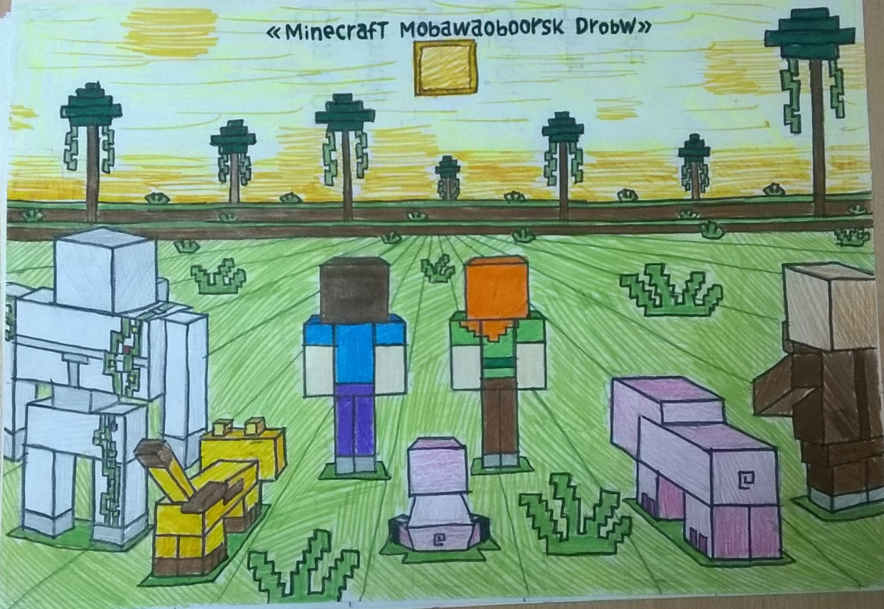
«ДВАЖДЫ ОСОБЕННЫЕ» дети
Повышенные способности
к какой-либо деятельности
+
функциональные или органические нарушения, в том числе - РАС

Slide 19
Исследование должно быть продолжено в части увеличения выборки родителей и специалистов и включения в работу самих детей и подростков с РАС.
Перспективой работы в данном направлении может стать развитие системы помощи детям с РАС в рамках внеурочной деятельности и учреждений дополнительного образования, а в дальнейшем – проектирование системы получения предпрофессионального и профессионального образования лицами с РАС.

Slide 20
Литература
Симон Р. Аспи-девочки: Расширяя права и возможности женщин с синдромом Аспергера // www.aspergers.ru
Сегар М. Совладание: Руководство по выживанию для людей с синдромом Аспергера // www.aspergers.ru

Slide 21
СПАСИБО ЗА ВНИМАНИЕ!

